Slide 1
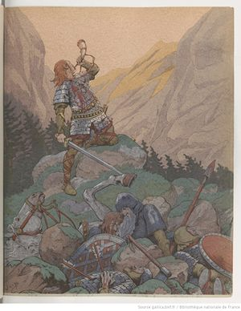
La Chanson de Roland, une histoire, une épopée
Le 14 aout 778, Charlemagne de retour d’Espagne perd l’arrière garde de son armée au col de Roncevaux
Ainsi est mort Roland
Les légendes commencent
Chansons de geste : 30 sur Charlemagne
Manuscrits : 5 à 50 par Chanson
Travaux scientifiques :
Editions critiques, traductions, revues, articles,
Œuvres dérivées (poèmes, musiques…)
Poèmes, exemple Victor Hugo
Opéras, suites musicales (Gilles Mathieu)

Slide 2
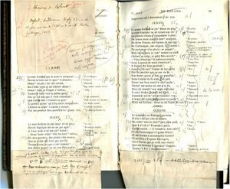
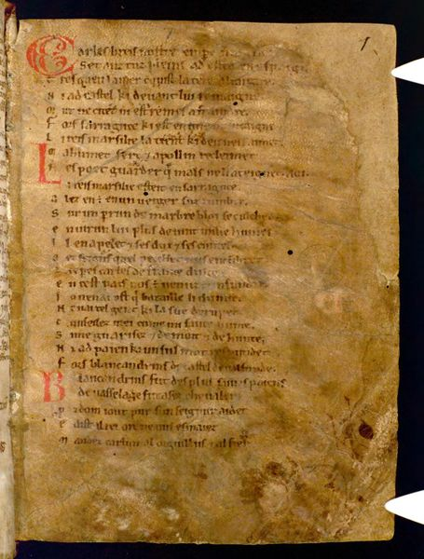
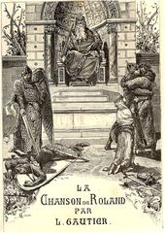
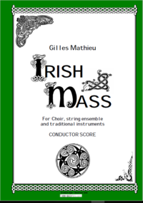
Un sujet de stage… imaginé tranquille !
Un invité imprévu
Léon Gautier…
Chanson de Roland
Franscisque Michel
Annoté par Paul Meyer
Manuscrit d’Oxford,
accessible sur Wikipédia
Gilles Mathieu
Un oratorio sur la Chanson de Roland

Slide 3
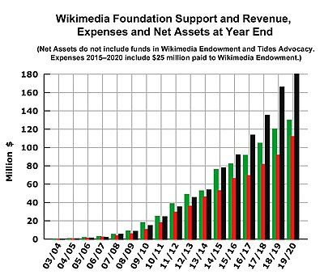
Wikipédia
Géré par la Wikimedia Foundation
Siège : San Francisco,
effectif 409 : personnes
C. A. 2020 : 124.468.145 $
Contributions libres
Inscriptions recommandées
Généralement amateurs motivés
avec pseudonymes
Outils efficaces pour
les vandalismes de base
Mais stratégies possibles
pour groupes de pression

Slide 4
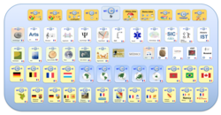
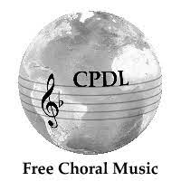
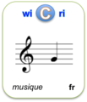
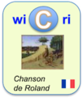
MediaWiki, moteur de Wikipédia
Plusieurs dizaines de milliers de sites

